Slide 1
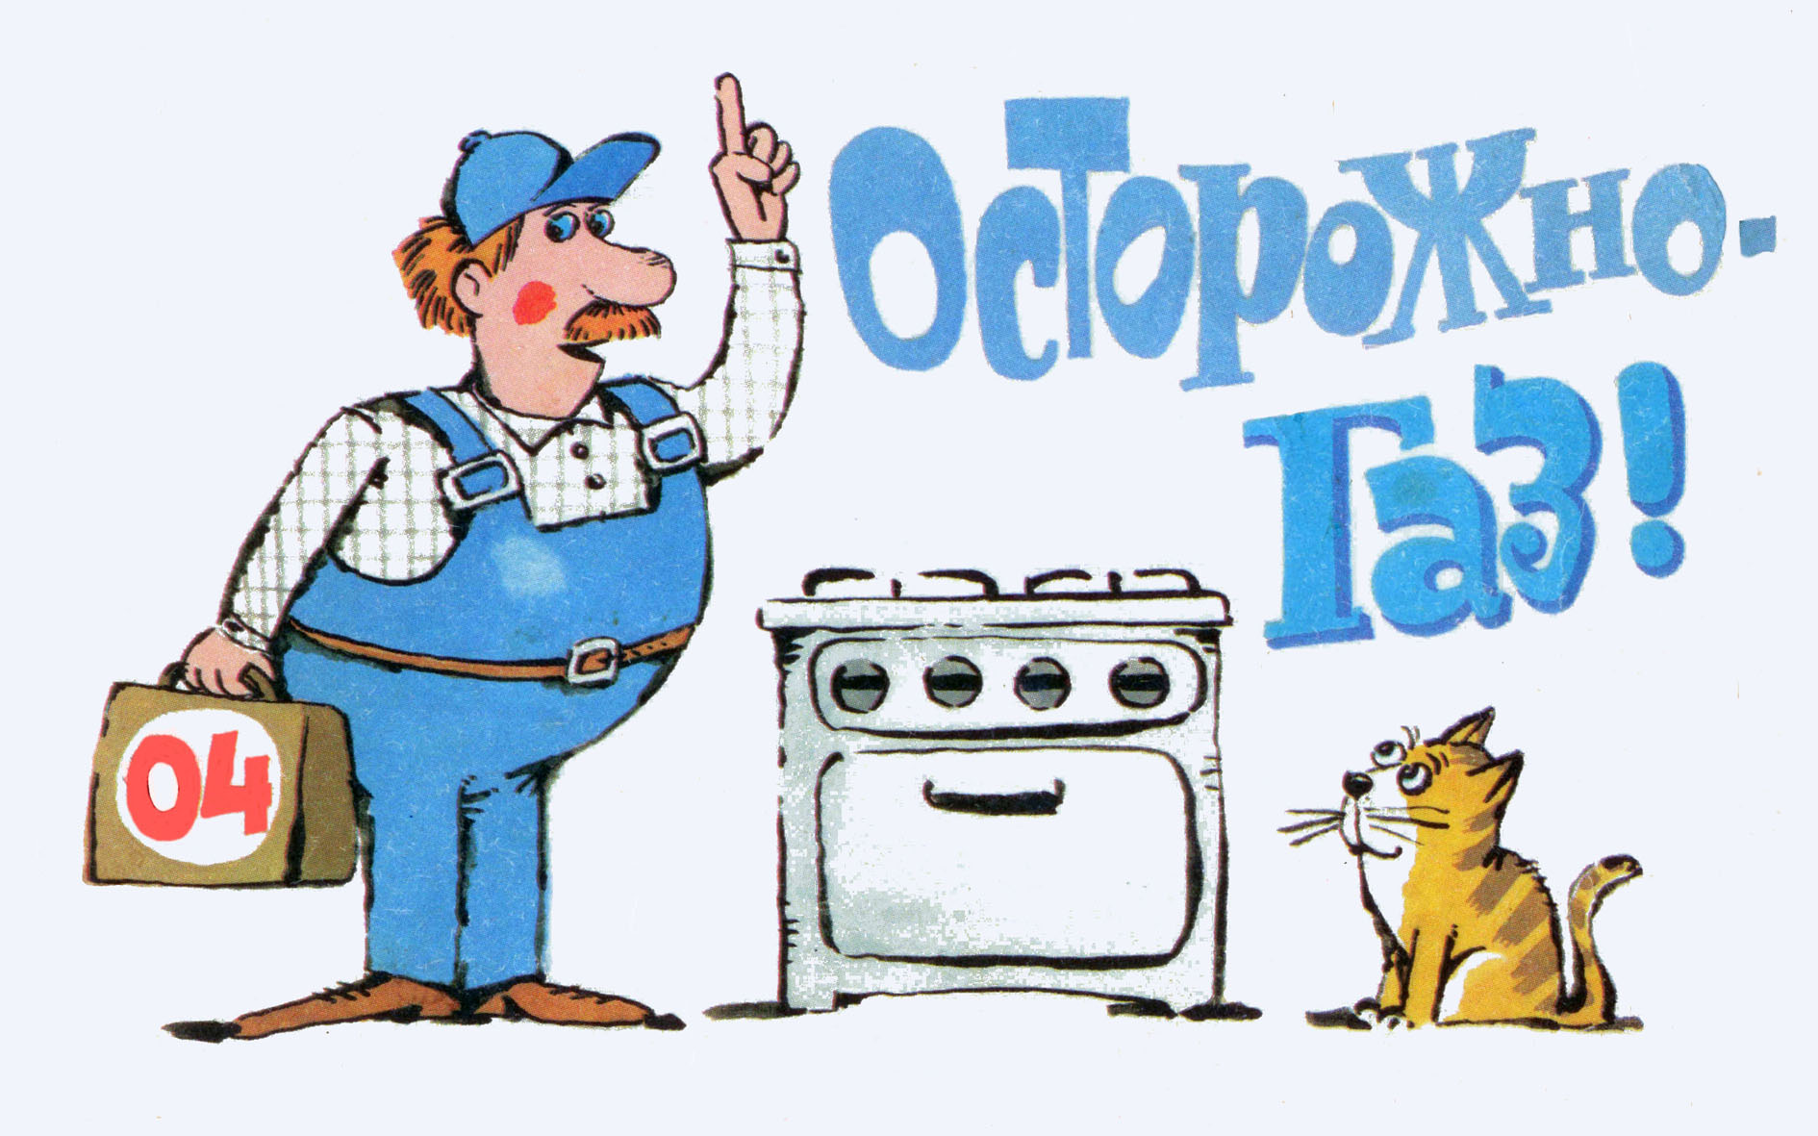
104

Slide 2
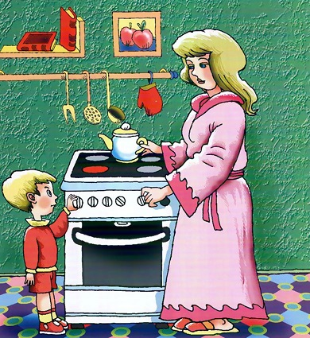
На кухне газ у нас горит,
Меня он тянет, как магнит.
Как мама, я хочу уметь
Все ручки на плите вертеть,
И спички ловко зажигать,
И газ включать и выключать.
Но мама строго мне сказала:
К плите чтоб руки не совала!
Опасно это, так и знай!
Пока за мамой наблюдай,
Учись на кухне помогать,
Посуду мыть и вытирать,
А к газу ты не подходи –
Сперва немного подрасти!

Slide 3
«104»

Slide 5
104

